Slide 1


Slide 2



Slide 3

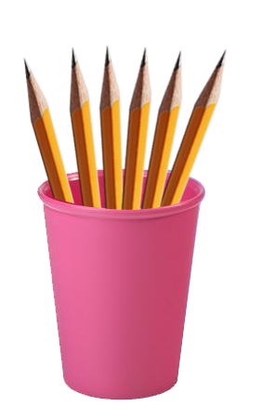
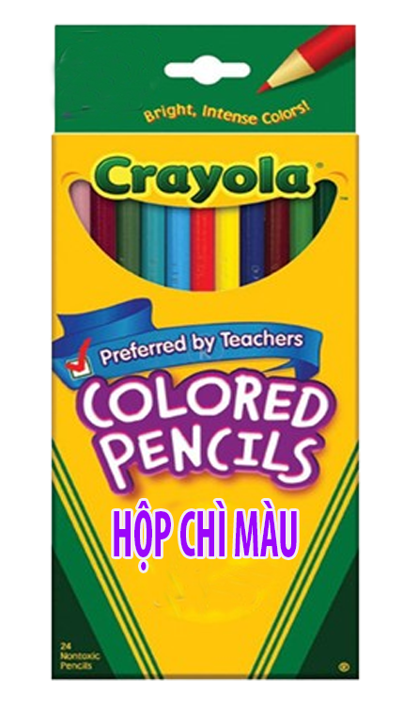
?
Trong cốc có 6 bút chì, trong hộp có nhiều hơn trong cốc 2 bút chì. Hỏi trong hộp có bao nhiêu bút chì?

Slide 4
Trong cốc có 6 bút chì, trong hộp có nhiều hơn trong cốc 2 bút chì. Hỏi trong hộp có bao nhiêu bút chì?
Tóm tắt
Cốc có : 6 bút chì
Hộp nhiều hơn cốc : 2 bút chì
Hộp có :… bút chì?

Slide 5
Tóm tắt
Cốc có : 6 bút chì
Hộp nhiều hơn cốc : 2 bút chì
Hộp có :… bút chì?
Bài giải
Trong hộp có số bút chì là:
6 + 2 = 8 ( bút chì)
Đáp số : 8 bút chì

Slide 7

Giải bài toán theo tóm tắt sau:
An có : 11 bưu ảnh
Bình nhiều hơn An : 3 bưu ảnh
Bình có :… bưu ảnh?

Slide 8
Bài giải
Bình có số bưu ảnh là:
11 + 3= 14 ( bưu ảnh)
Đáp số :14 bưu ảnh

Slide 10

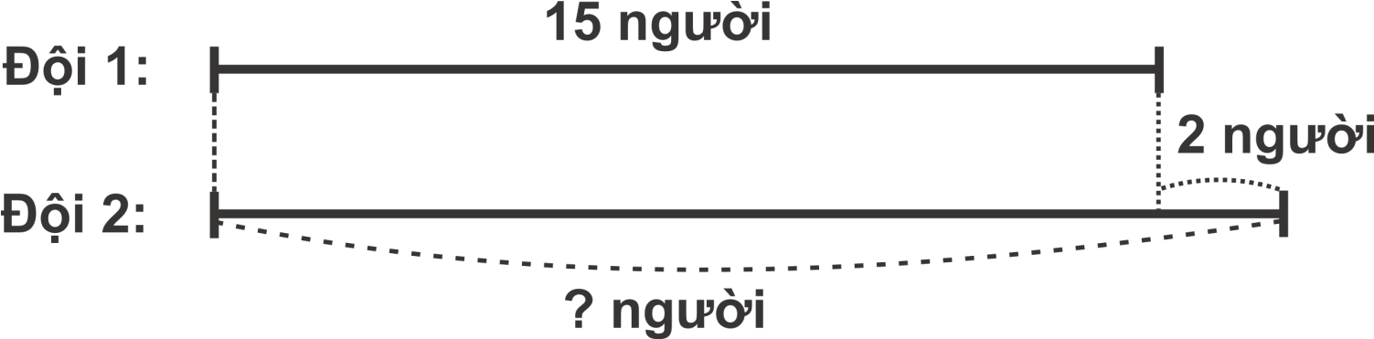
Giải bài toán theo tóm tắt sau:

Slide 11
Bài giải
Đội 2 có số người là:
15 + 2 = 17 ( người)
Đáp số : 17 người

Slide 12

Đoạn thẳng AB dài 10cm, đoạn thẳng CD dài hơn đoạn thẳng AB 2cm.
a) Hỏi đoạn thẳng CD dài bao nhiêu xăng-ti-mét?
b) Vẽ đoạn thẳng CD.

Slide 13
Tóm tắt
10 cm
A
C
2 cm
C
D
? cm

Slide 15
Bài giải
Đoạn thẳng CD dài là:
10 + 2 = 12 ( cm )
Đáp số : 12 cm

Slide 17

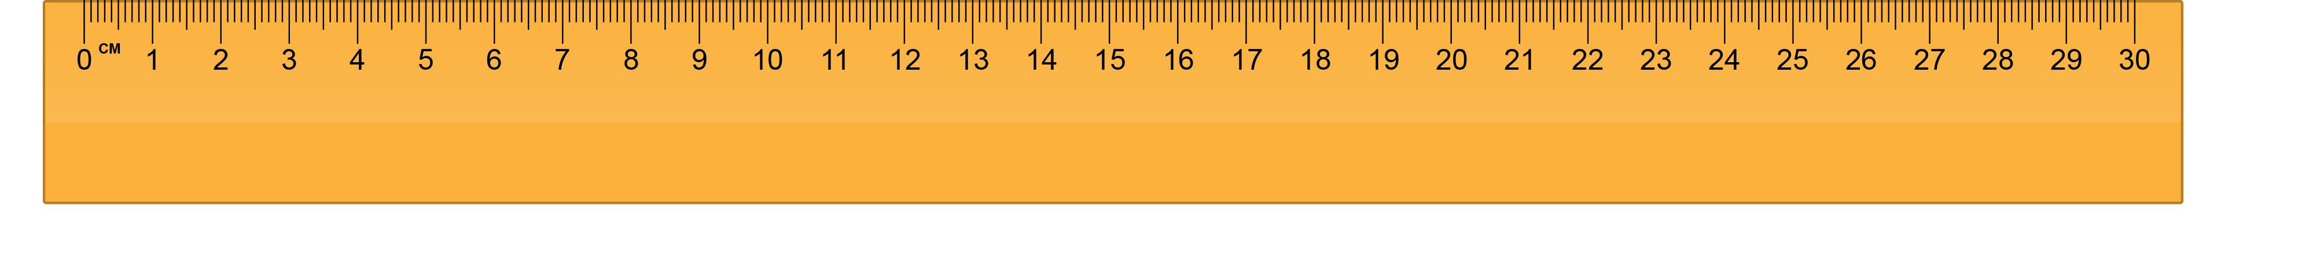
b)
C
D

Slide 18


